Slide 1
TP TALEND – UTILISATION DES COMPOSANTS APIs
Clara Maignan

Slide 2
Contexte

Slide 3
Contexte
Une société souhaite migrer son système décisionnel dans une base de données.
Elle veut utiliser Talend pour alimenter ses tables.
Cette entreprise utilise une API pour requêter ses données et veut désormais s'en servir pour alimenter une base.
Elle aimerait également mettre à disposition de ses utilisateurs des données annexes.
Pour résumer il faudra être capable de regrouper dans une seule table :
- Les données provenant de l'API
- Les données annexes sauvegardées dans un fichier JSON

Slide 4
PRE-REQUIS

Slide 5
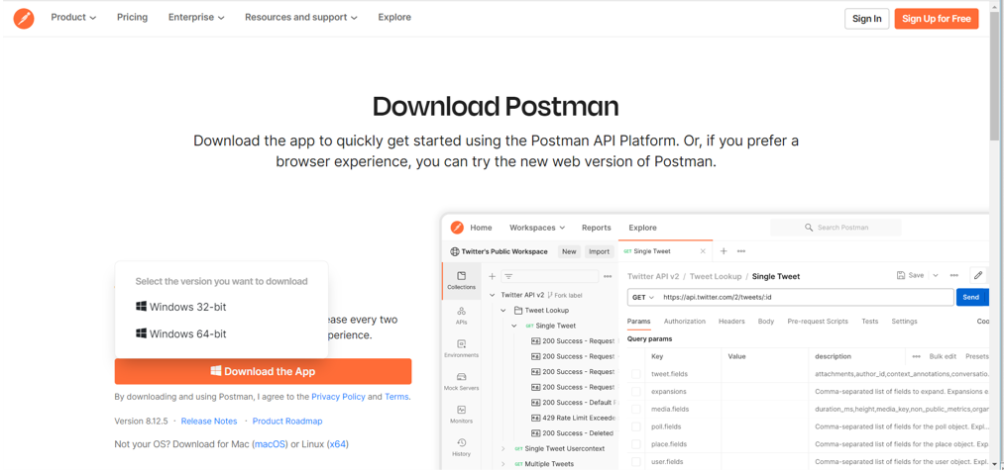
Installation postman
https://www.postman.com/downloads/

Slide 6
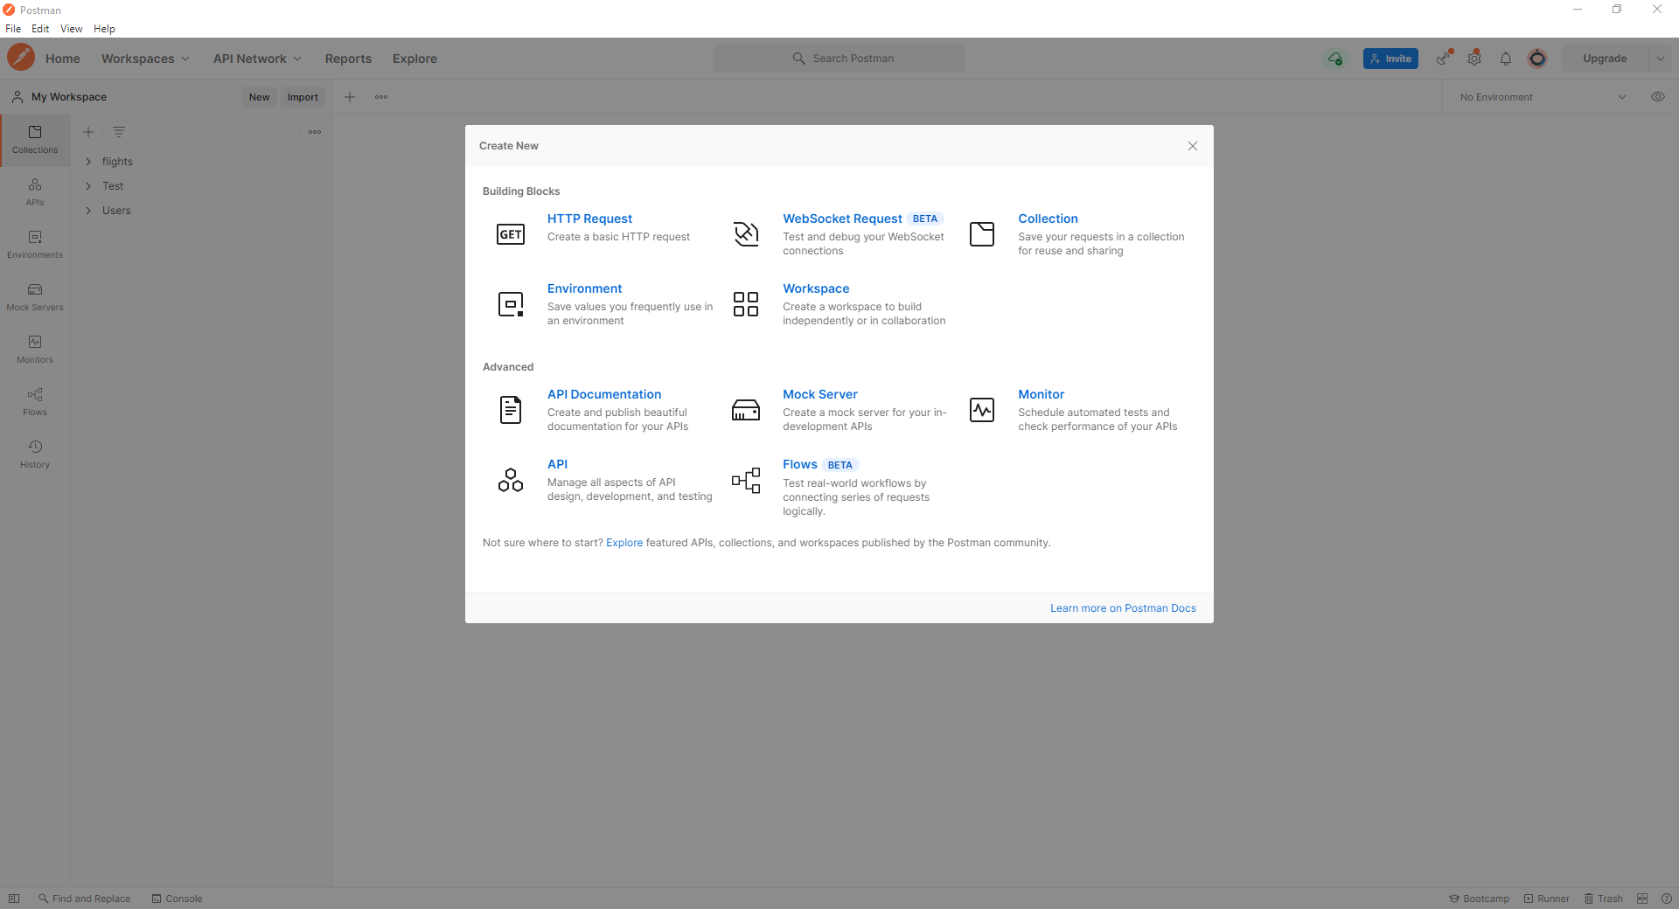
Recuperation API : Flights
OpenSkyNetwork: De la documentation est disponible à cette adresse
https://opensky-network.org/apidoc/rest.html
Créer une HTTP Request : cliquer sur new puis sur HTTP Request

Slide 7
Recuperation API : Flights
L'API récupére l'ensemble des vols pendant un intervalle de temps de 2 heures(passé en paramètres).
Attention les dates sont passées sous format UnixTime. Vous pouvez utiliser le convertisseur suivant pour passer du format unix au format date et inversement: https://www.unixtime.fr/
Pour récupérer les informations nous pouvons donc utiliser le lien suivant :
https://opensky-network.org/api/flights/all?begin=BEGIN&end=END
Et le tester dans PostMan.
Nous passerons les dates suivantes en paramètres :
- BEGIN : 27/10/2021 11:14:08 == 1635326048
- END : 27/10/2021 13:12:08 == 1635333160
https://opensky-network.org/api/flights/all?begin=1635326048&end=1635333248

Slide 8
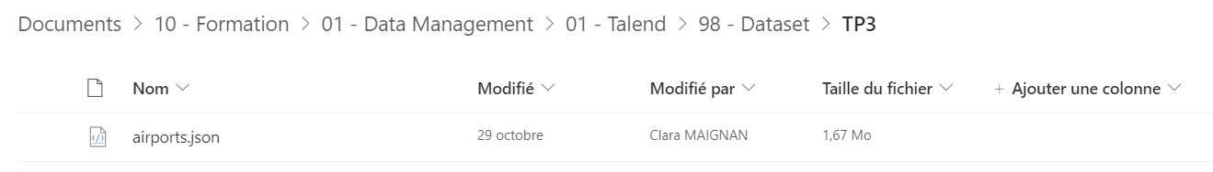
REcuperation donnees Annexes : Airports.Json
Vous trouverez dans la ref:
Le dataset airports.json représente l'ensemble des aéroports à prendre en compte dans ce TP.

Slide 9
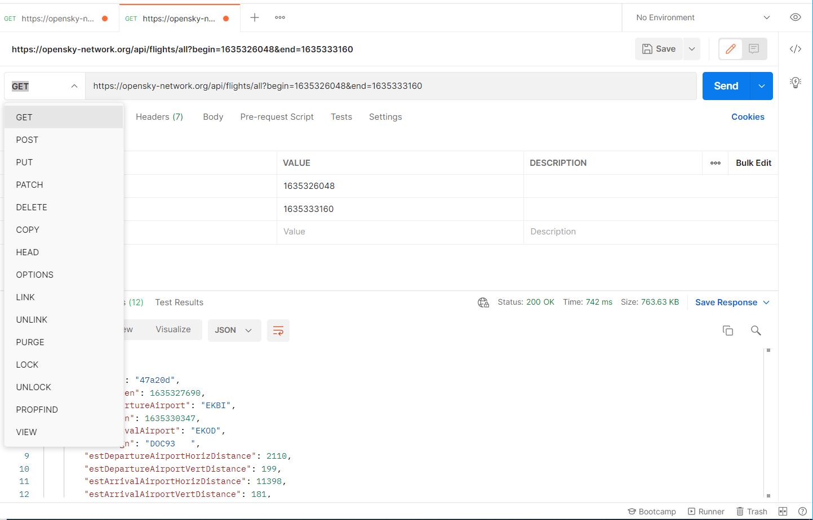
Recuperation API : Flights
1
Sélectionnez GET
2
3
1
2
Copier-coller votre lien
3
Appuyer sur Send
L'appel à l'API fonctionne si des données sont renvoyées

Slide 10
Job TALend

Slide 11
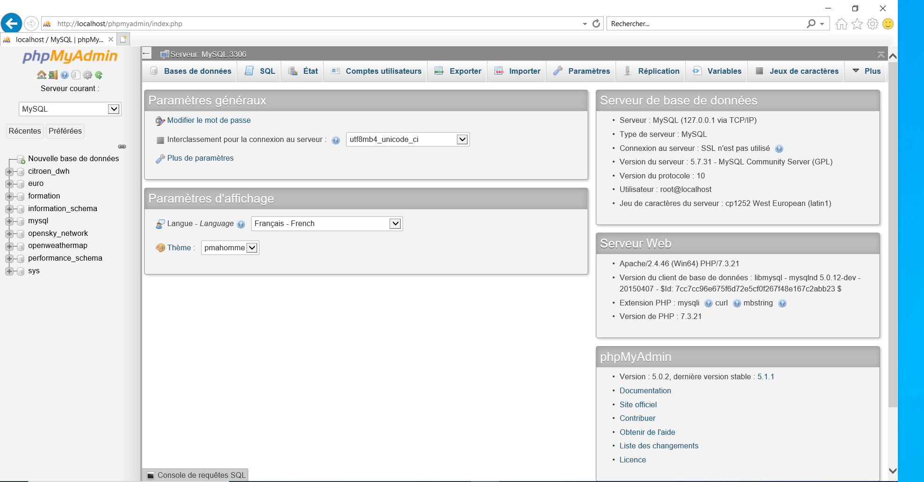
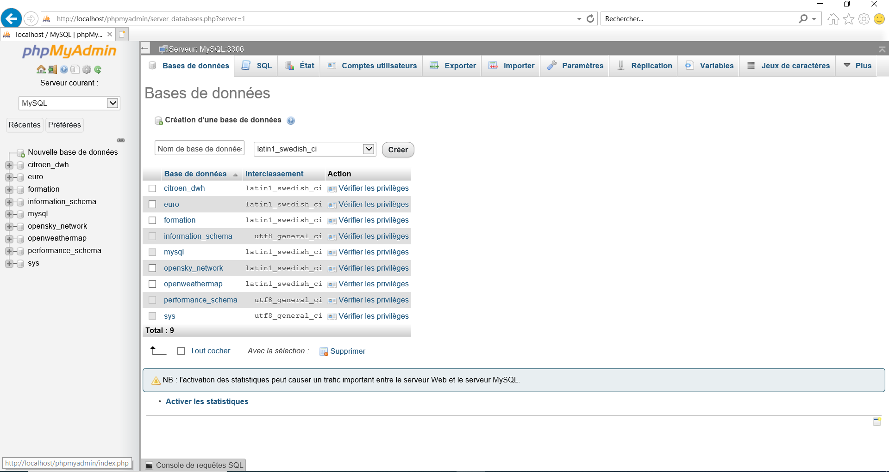
Base de données
Le serveur de base de données MYSQL configuré dans le TP1 est à ré-utiliser
Attention cependant à re-créer une nouvelle base :
1
2

Slide 12
Etape 1: Job Master
Gestion des contextes
Informations de connexion à la BDD
Informations sur les emplacements nécessaires
Gestion des pré/post job
Du pré-job : le flux doit exécuter le chargement des contextes via un pré-job
Du post-job : le flux doit fermer les connexions ouvertes
Gestion des logs
Une table sera alimentée à l'éxecution des flux lors d'erreurs ou d'alertes
Gestion des erreurs de connexion

Slide 13
Etape 2: sous job
Contraintes
Gérer les logs
Valider en amont l'existence des éléments
Partie specifique du flux
- Alimentation d'une table airports en se basant sur le fichier JSON airports (il faudra ici extraire les champs JSON).
- Récupération des données (vols) de l'API
- Extraction des informations et jointure avec les données (city et name) sur les aéroports d'arrivées et de départs
- Création et Alimentation de la table Airports (détails sur les aéroports) en se basant sur le retour de l'API

Slide 14
MisE En base des donnees airports
Il sera nécessaire de s'assurer de l'existence du fichier airports.json dans un premier temps, et de déclencher un warning dans le cas où ce-dernier est inexistant.
Utilisation du TfileInputJson
Le composant TFileInputJson relié à un composant tDBOutput permettra d'alimenter une table de notre base de données avec les données sur les aeroports.

Slide 15
Recuperation des donnees de vols
Utilisation du composant: TRestClient
URL: https://opensky-network.org/api/flights/all?begin=1635326048&end=1635333248
Chemin relatif : ""
Methode HTTP : GET
- Ce composant est à utiliser avec le composant tExtractJsonFields grâce à un tMap. Le mapping des champs reste à votre main il est possible de choisir les champs que vous souhaitez remonter, ceux-ci sont à définir dans le schèma du tExtractJsonFields.
Vérifier que l'extraction s'est bien passée en récupérant le code (StatusCode) si celui-ci est égale à 200 tout s'est bien passé sinon arrêter le flux.

Slide 16
Mise en Relation avec les données Aeroports
Nous faisons le constat suivant: Les données récupérées depuis l'API ne permettent pas d'identifier directement les aéroports.
A effectuer:
Ajouter dans votre flux les composants permettant de pouvoir stocker dans une table unique: chaque vol relié aux noms et villes de l'aéroport d'arrivé et de l'aéroport de départ.
Envoyer le tout dans une nouvelle table de la base.

